Slide 1
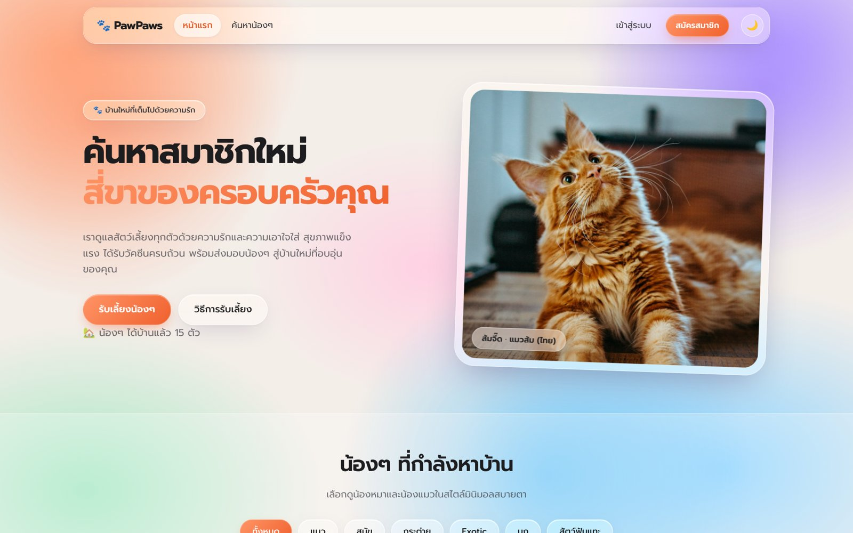
🐾 โปรเจกต์รายวิชา · เว็บแอปพลิเคชัน
PawPaws
ระบบ E-Commerce
ขายสัตว์เลี้ยงออนไลน์
PHP + MySQL · รับเลี้ยง ชำระเงิน ติดตามการจัดส่ง แชท และรายงาน
ผู้จัดทำ: [ชื่อ-นามสกุล] · รหัสนักศึกษา [__________]
เสนอ: [ชื่ออาจารย์] · รายวิชา [__________]
Notes:
สวัสดีครับอาจารย์ วันนี้ผมจะนำเสนอโปรเจกต์ PawPaws ซึ่งเป็นเว็บไซต์ E-Commerce สำหรับขายและรับเลี้ยงสัตว์เลี้ยง พัฒนาด้วย PHP และ MySQL รันบน XAMPP ครอบคลุมตั้งแต่การสมัครสมาชิก เลือกน้อง ชำระเงิน ติดตามการจัดส่ง แชทกับร้าน ไปจนถึงฝั่งแอดมินที่จัดการข้อมูลและดูรายงานได้ครับ

Slide 2
ทำไมต้องมีเว็บรับเลี้ยงสัตว์เลี้ยงออนไลน์
ที่มาของโปรเจกต์
ปัญหาที่พบ
วัตถุประสงค์
ผู้ซื้อไม่เห็นข้อมูลน้องที่ครบและเป็นปัจจุบัน
ติดต่อร้านผ่านหลายช่องทาง ข้อมูลกระจัดกระจาย
ไม่รู้ว่าน้องเดินทางถึงไหนแล้ว
ร้านจัดการสต็อกและสรุปยอดขายด้วยมือ
มีโปรไฟล์น้องพร้อมรูป/วิดีโออัปเดตตัวจริง
สั่งซื้อและชำระเงินได้ในเว็บเดียว
ติดตามสถานะการจัดส่งแบบเรียลไทม์
แชทกับร้าน และให้แอดมินดูรายงานได้ทันที
Notes:
ที่มาของโปรเจกต์คือ การซื้อขายหรือรับเลี้ยงสัตว์เลี้ยงทุกวันนี้มักทำผ่านโซเชียล ข้อมูลน้องไม่ครบ ไม่อัปเดต และผู้ซื้อไม่รู้ว่าน้องเดินทางถึงไหน ฝั่งร้านเองก็ต้องสรุปยอดขายด้วยมือ วัตถุประสงค์จึงมีสี่ข้อ คือ โปรไฟล์น้องที่ครบและมีสื่ออัปเดต สั่งซื้อและชำระเงินในเว็บเดียว ติดตามการจัดส่งแบบเรียลไทม์ และมีแชทกับรายงานสำหรับแอดมิน

Slide 3


ผู้ใช้ 2 บทบาท ทำงานคนละหน้าที่
ภาพรวมระบบ
ลูกค้า (Customer)
ผู้ดูแลระบบ (Admin)
สมัครสมาชิก (อายุ 18 ปีขึ้นไป) / เข้าสู่ระบบ
ดูน้องตามหมวด และค้นหาแบบมีตัวกรอง
ดูโปรไฟล์ อายุคำนวณอัตโนมัติ รูป/วิดีโอตัวจริง
ใส่ตะกร้า ชำระเงิน 4 วิธี (มี QR พร้อมเพย์)
ติดตามการจัดส่ง และกดยืนยันรับน้อง
แชทสอบถามร้าน
แดชบอร์ดสรุปจำนวนน้อง คำสั่งซื้อ ยอดขาย
เพิ่ม / แก้ไข / ลบ ข้อมูลน้อง
อัปเดตรูปภาพและวิดีโอตัวจริง
ดูคำสั่งซื้อทั้งหมดและสถานะจัดส่ง
ตอบแชทลูกค้า (แจ้งเตือนข้อความใหม่)
รายงาน 4 รายงาน พร้อมพิมพ์
Notes:
ระบบแบ่งผู้ใช้เป็นสองบทบาท ลูกค้าจะเห็นเมนูหน้าแรก ค้นหา ติดตามน้อง แชท และตะกร้า ส่วนแอดมินจะเห็นเมนูจัดการน้อง เพิ่มน้อง คำสั่งซื้อ แชท และรายงาน ระบบเช็กสิทธิ์ทุกหน้าด้วยฟังก์ชัน require_admin และ require_customer ใน config.php ทำให้ลูกค้าเข้าหน้าแอดมินไม่ได้ และแอดมินสั่งซื้อไม่ได้

Slide 4




ระบบทำงานแบบ 3 ชั้น บน XAMPP
เทคโนโลยีและสถาปัตยกรรม
เบราว์เซอร์
PHP 8 (Apache)
MySQL (InnoDB)
HTML · CSS (Glass UI, Dark/Light mode) · JavaScript fetch() ดึงสถานะจัดส่งและแชทอัตโนมัติ · qrcode.js สร้าง QR พร้อมเพย์
24 ไฟล์หน้าเว็บ + API (track_api, chat_api) · config.php รวมฟังก์ชันกลาง: เชื่อมฐานข้อมูล สิทธิ์ CSRF อัปโหลดไฟล์
ฐานข้อมูล pawpaws 8 ตาราง · utf8mb4 รองรับภาษาไทย · Foreign Key และ Transaction
PDO + Prepared Statement
Session
AJAX Polling 3–5 วินาที
phpMyAdmin
Git / GitHub
Notes:
สถาปัตยกรรมแบ่งเป็น 3 ชั้น ฝั่งเบราว์เซอร์ใช้ HTML CSS JavaScript มีการใช้ fetch ดึงข้อมูลทุก 3 ถึง 5 วินาทีสำหรับแชทและติดตามการจัดส่ง ชั้นกลางคือ PHP ทุกหน้าจะ require config.php ซึ่งเป็นศูนย์รวมการเชื่อมต่อฐานข้อมูลผ่าน PDO ฟังก์ชันตรวจสิทธิ์ CSRF และการอัปโหลดไฟล์ ชั้นล่างคือ MySQL ใช้ InnoDB เพื่อให้มี Foreign Key และ Transaction

Slide 5
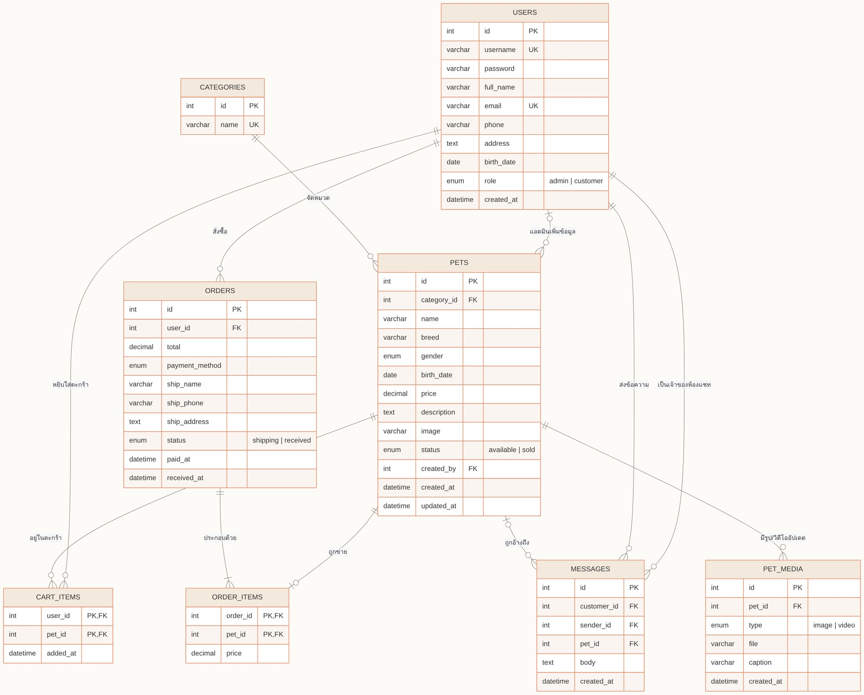
ER Diagram 8 ตาราง
ฐานข้อมูล
ตาราง | เก็บข้อมูล
users | สมาชิก / แอดมิน
categories | ประเภทสัตว์ (6 หมวด)
pets | โปรไฟล์น้อง
pet_media | รูป/วิดีโออัปเดต
cart_items | ตะกร้าสินค้า
orders | คำสั่งซื้อ + จัดส่ง
order_items | รายการในคำสั่งซื้อ
messages | แชทลูกค้า–แอดมิน
Notes:
ฐานข้อมูลมี 8 ตาราง ตารางหลักคือ users pets และ orders ความสัมพันธ์สำคัญ เช่น ลูกค้าหนึ่งคนมีได้หลายคำสั่งซื้อ คำสั่งซื้อหนึ่งรายการประกอบด้วยน้องหลายตัวผ่าน order_items ซึ่งใช้ Primary Key คู่ order_id กับ pet_id ส่วน cart_items ก็ใช้ Primary Key คู่ user_id กับ pet_id เพื่อกันใส่ตัวเดิมซ้ำ รหัสผ่านเก็บแบบ bcrypt hash และเก็บราคา ณ วันที่ซื้อไว้ใน order_items เพื่อให้รายงานยอดขายถูกต้องแม้ราคาน้องจะเปลี่ยนภายหลัง

Slide 6

เส้นทางของลูกค้า 1 คน
สาธิตการใช้งาน · ฝั่งลูกค้า
1
2
3
4
5
สมัคร / เข้าสู่ระบบ
ค้นหาและดูโปรไฟล์น้อง
ใส่ตะกร้า และชำระเงิน
ติดตามการจัดส่ง
ยืนยันรับน้อง
ตัวอย่างใช้บัญชีลูกค้า Nutchapol · แชทกับร้านได้ทุกขั้นตอน
Notes:
ต่อไปจะสาธิตการใช้งานฝั่งลูกค้าตามเส้นทางจริง 5 ขั้น ตั้งแต่สมัครสมาชิก ค้นหาน้อง ใส่ตะกร้าและชำระเงิน ติดตามการจัดส่ง จนถึงกดยืนยันว่ารับน้องแล้ว

Slide 7
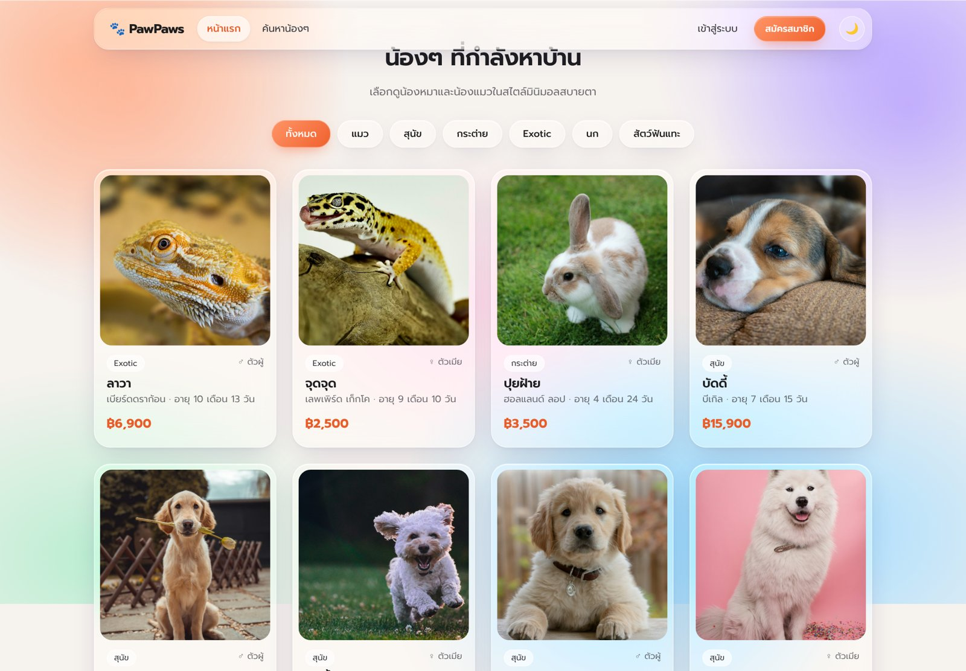
เลือกดูน้องตามหมวดได้ทันที
หน้าแรก · index.php
สไลด์รูปน้องที่ยังหาบ้าน สุ่มเปลี่ยนทุก 3 วินาที
แท็บกรอง 6 หมวด: แมว สุนัข กระต่าย Exotic นก สัตว์ฟันแทะ
การ์ดแสดงเพศ สายพันธุ์ อายุ ราคา
น้องที่ขายแล้วขึ้นป้าย “ได้บ้านแล้ว 🏡”
Notes:
หน้าแรกมีส่วน Hero ที่สุ่มรูปน้องที่ยังว่างเปลี่ยนทุก 3 วินาที ด้านล่างเป็นรายการน้องทั้งหมด กดแท็บเพื่อกรองตามหมวดได้ น้องที่ถูกซื้อแล้วจะถูกเรียงไว้ท้ายสุดและขึ้นป้ายได้บ้านแล้ว

Slide 8
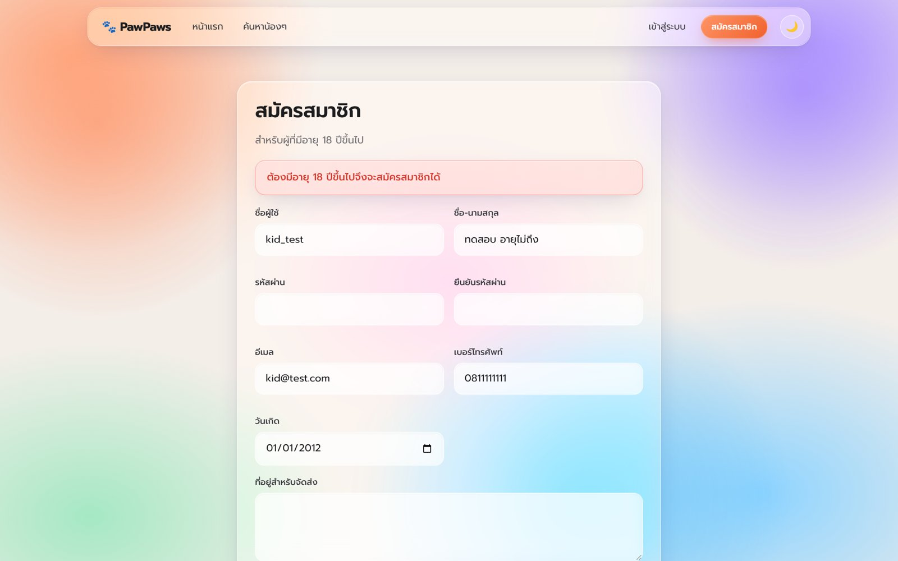
สมัครได้เฉพาะผู้มีอายุ 18 ปีขึ้นไป
สมัครสมาชิก · register.php
ตรวจอายุจากวันเกิดทั้งฝั่งฟอร์มและฝั่งเซิร์ฟเวอร์
ตรวจรูปแบบชื่อผู้ใช้ อีเมล เบอร์โทร
ห้ามชื่อผู้ใช้หรืออีเมลซ้ำ
รหัสผ่าน ≥ 6 ตัว เก็บแบบ bcrypt
เข้าสู่ระบบด้วยชื่อผู้ใช้หรืออีเมล
Notes:
หน้าสมัครสมาชิก ในภาพทดลองกรอกวันเกิดปี 2012 ระบบแจ้งว่าต้องมีอายุ 18 ปีขึ้นไป การตรวจทำสองชั้น ช่องวันเกิดจำกัดค่าสูงสุดไว้ที่ 18 ปีก่อน และ PHP คำนวณอายุซ้ำอีกครั้ง รหัสผ่านถูก hash ด้วย password_hash ก่อนบันทึก

Slide 9
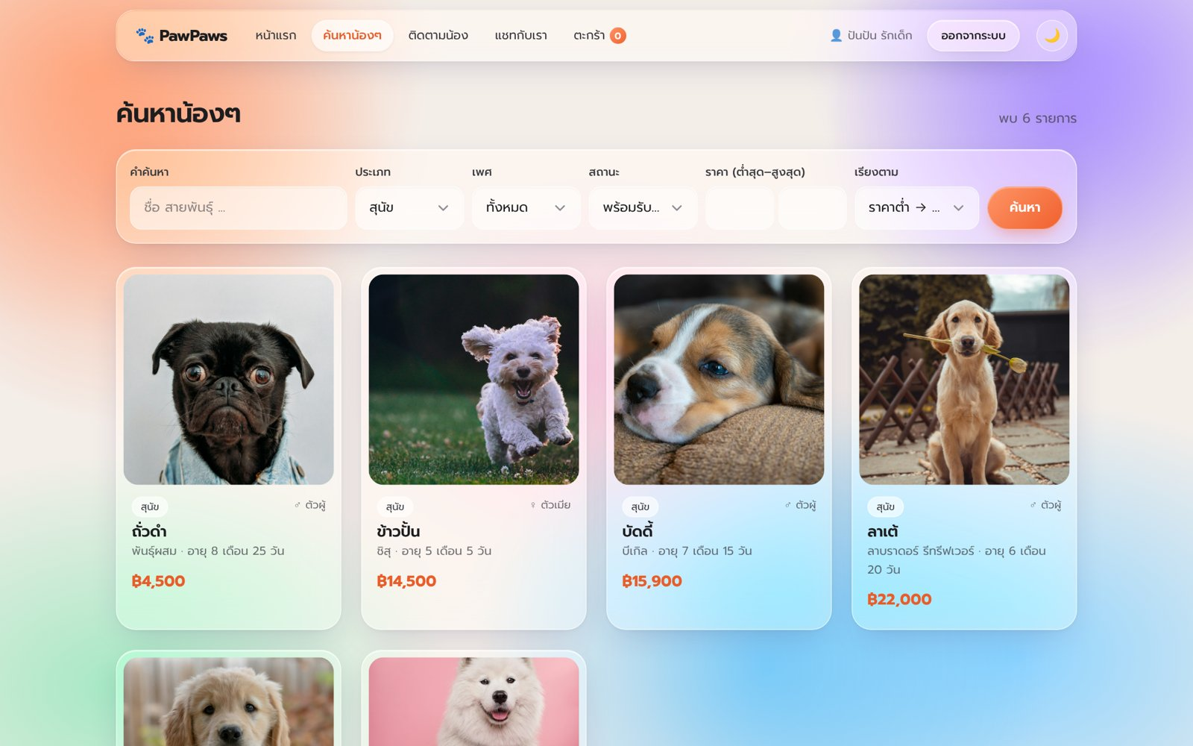
ค้นหาแบบมีตัวกรอง 6 แบบ
ค้นหาข้อมูล · search.php
คำค้น: ชื่อ สายพันธุ์ รายละเอียด หมวด
ประเภท · เพศ · สถานะ
ช่วงราคาต่ำสุด–สูงสุด
เรียงตาม: ล่าสุด ราคา อายุน้อยสุด
สร้าง SQL แบบไดนามิก แต่ส่งค่าผ่าน Prepared Statement
Notes:
หน้าค้นหา ตัวอย่างในภาพกรองเฉพาะสุนัขที่ยังพร้อมรับเลี้ยงและเรียงราคาจากต่ำไปสูง ฝั่งโค้ดจะต่อเงื่อนไข WHERE ตามช่องที่กรอก แต่ค่าทุกค่าส่งผ่าน placeholder ของ PDO จึงป้องกัน SQL Injection ได้ ส่วนการเรียงลำดับใช้รายการค่าที่อนุญาตไว้เท่านั้น

Slide 10
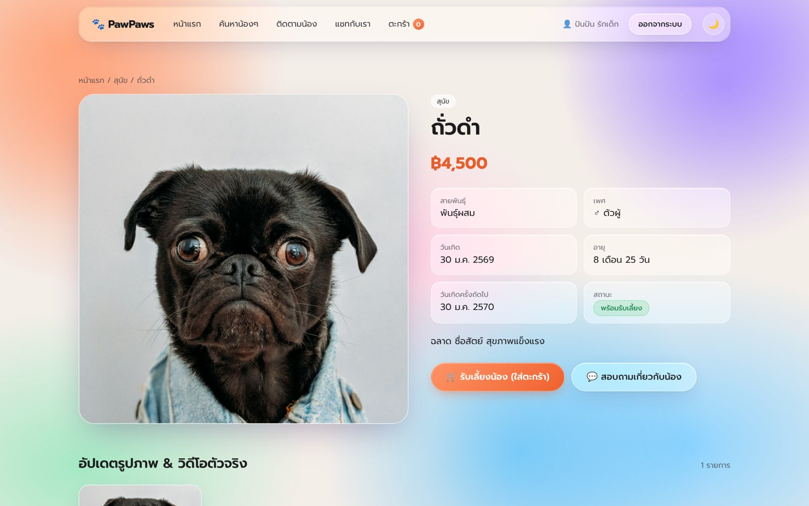
ข้อมูลครบ อายุคำนวณให้อัตโนมัติ
โปรไฟล์น้อง · pet.php
อายุเป็น ปี / เดือน / วัน จากวันเกิด
แสดงวันเกิดครั้งถัดไป (ปี พ.ศ.)
แกลเลอรีรูป/วิดีโอตัวจริงที่แอดมินอัปเดต
ปุ่ม “รับเลี้ยงน้อง” ใส่ตะกร้า
ปุ่ม “สอบถามเกี่ยวกับน้อง” เปิดแชท
Notes:
หน้าโปรไฟล์น้อง ฟังก์ชัน age_text ใน config.php คำนวณอายุด้วย DateTime diff ทำให้อายุอัปเดตเองทุกวันไม่ต้องแก้ข้อมูล วันที่แสดงเป็นปีพุทธศักราชผ่านฟังก์ชัน thai_date ด้านล่างเป็นแกลเลอรีที่แอดมินอัปโหลดรูปหรือวิดีโอตัวจริงของน้องเพิ่มได้เรื่อยๆ

Slide 11
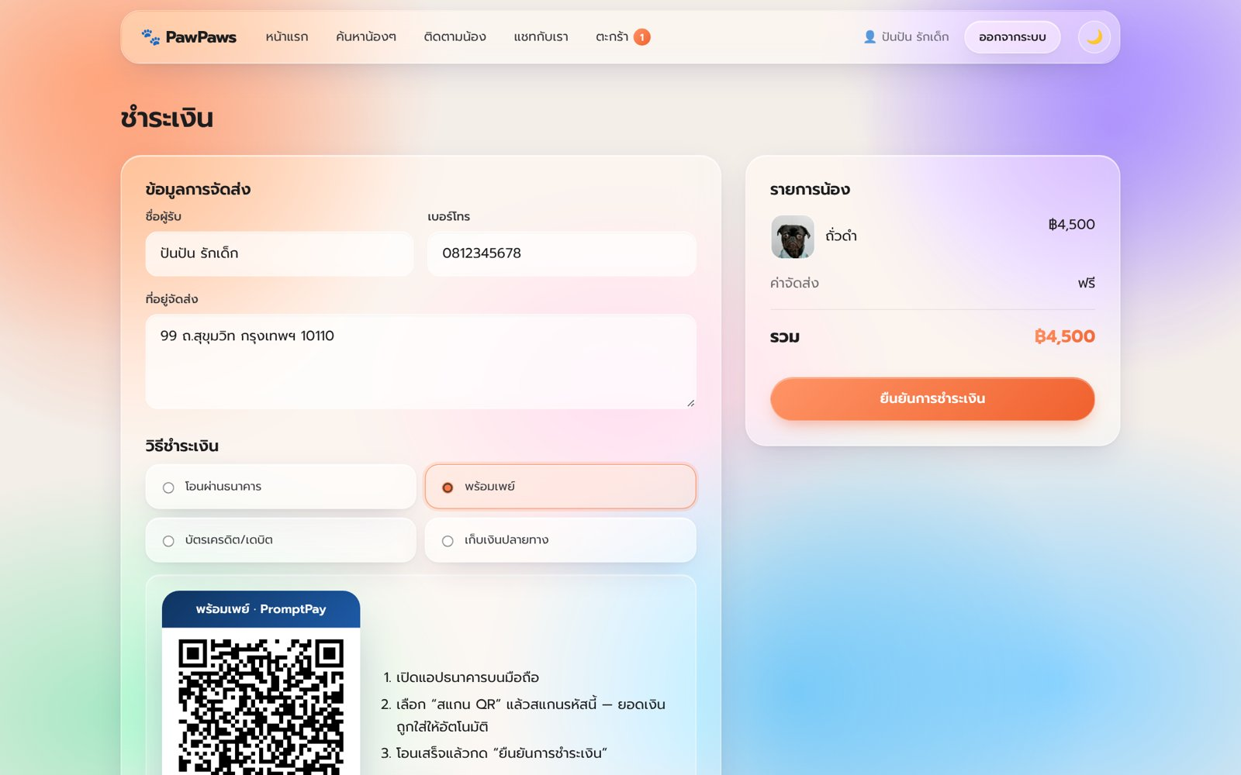
ชำระเงินได้ 4 วิธี
ตะกร้า & ชำระเงิน · checkout.php
โอนธนาคาร (กดคัดลอกเลขบัญชี)
พร้อมเพย์: สร้าง QR ตามมาตรฐาน EMVCo พร้อมยอดเงิน
บัตรเครดิต/เดบิต (จำลอง)
เก็บเงินปลายทาง
ใช้ Transaction + SELECT … FOR UPDATE กันน้องตัวเดียวถูกขายซ้ำ
Notes:
หน้าชำระเงินดึงชื่อ เบอร์ และที่อยู่ของลูกค้ามาเติมให้ เลือกวิธีชำระได้ 4 แบบ ถ้าเลือกพร้อมเพย์ ระบบสร้าง payload ตามมาตรฐาน EMVCo พร้อมคำนวณ CRC16 ใส่ยอดเงินให้อัตโนมัติ แล้ววาด QR ด้วย qrcode.js สแกนด้วยแอปธนาคารได้จริง เมื่อยืนยัน ระบบเปิด Transaction ล็อกแถวน้องด้วย FOR UPDATE สร้างคำสั่งซื้อ เปลี่ยนสถานะน้องเป็นได้บ้านแล้ว และลบออกจากตะกร้าของทุกคน ถ้ามีปัญหาจะ rollback ทั้งหมด

Slide 12
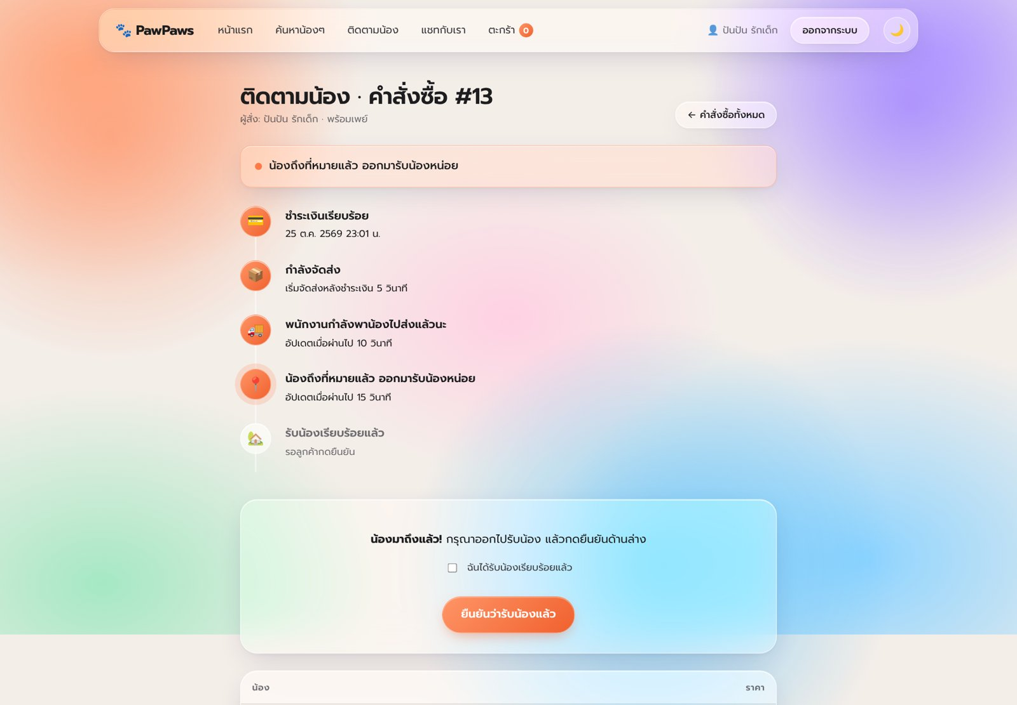
สถานะอัปเดตเองทุก 5 วินาที
ติดตามการจัดส่ง · track.php
หลังชำระ | สถานะ
0 วินาที | ชำระเงินเรียบร้อย
5 วินาที | กำลังจัดส่ง
10 วินาที | พนักงานกำลังพาน้องไปส่ง
15 วินาที | น้องถึงที่หมายแล้ว
ลูกค้ากด | รับน้องเรียบร้อยแล้ว
หน้าเว็บเรียก track_api.php (JSON) ทุก 5 วินาที โดยไม่ต้องรีเฟรช
Notes:
หลังชำระเงิน ระบบพาไปหน้าติดตาม สถานะคำนวณจากเวลาที่ผ่านไปนับจาก paid_at ด้วย TIMESTAMPDIFF ในฐานข้อมูล ครบ 5 วินาทีเป็นกำลังจัดส่ง 10 วินาทีพนักงานกำลังพาไปส่ง และ 15 วินาทีน้องถึงที่หมาย หน้าเว็บใช้ JavaScript เรียก track_api.php ทุก 5 วินาทีเพื่ออัปเดตไทม์ไลน์โดยไม่ต้องรีเฟรช เมื่อถึงขั้นสุดท้ายจะมีกล่องให้ลูกค้าติ๊กและกดยืนยันว่ารับน้องแล้ว สถานะคำสั่งซื้อจะเปลี่ยนเป็น received

Slide 13
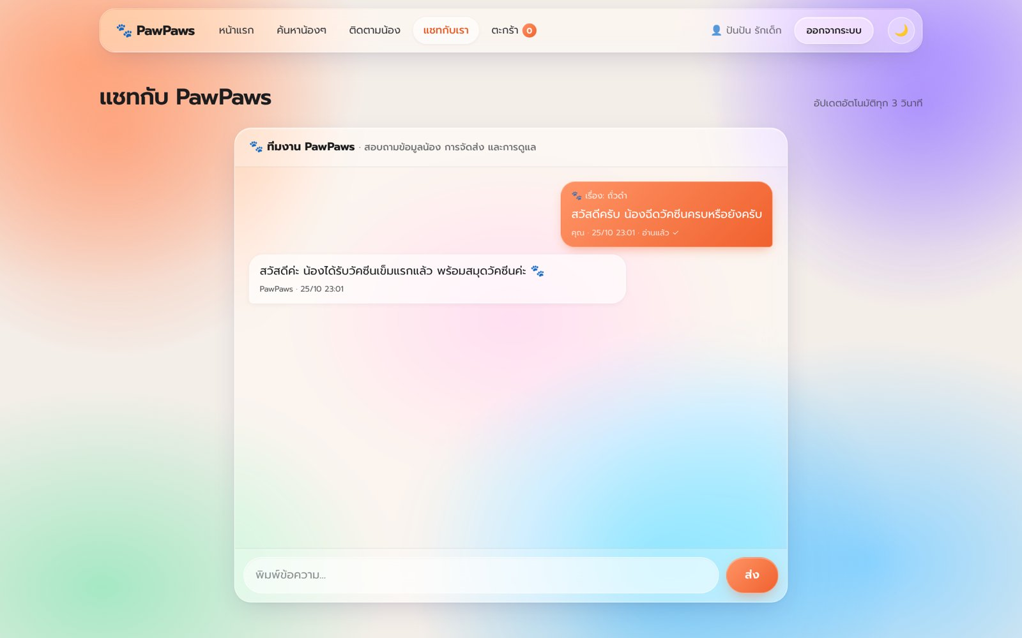
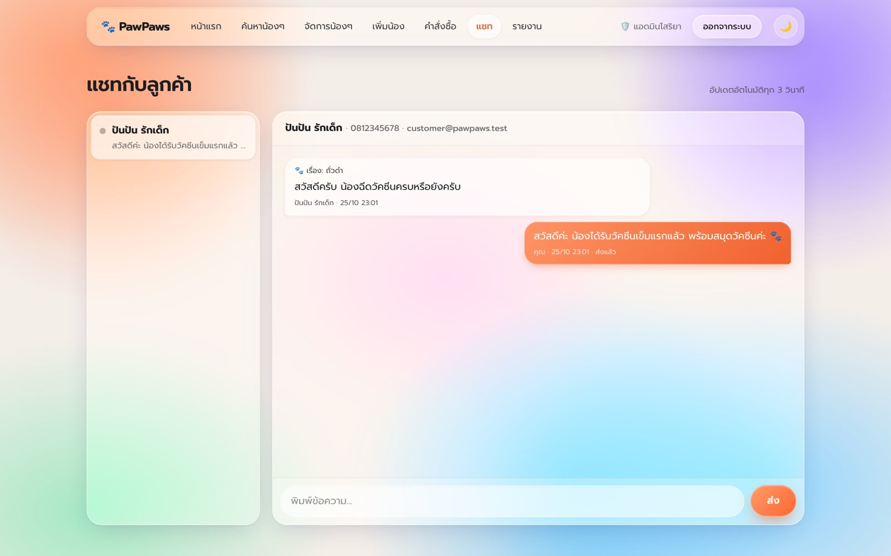
ลูกค้าคุยกับร้านได้แบบเรียลไทม์
แชท · chat.php / chat_api.php
โหลดข้อความใหม่ทุก 3 วินาที · แนบชื่อน้องที่สอบถาม · สถานะ “อ่านแล้ว” · เสียงและตัวเลขแจ้งเตือน
ฝั่งลูกค้า: หนึ่งห้องแชทกับทีมงาน
ฝั่งแอดมิน: รายชื่อห้อง + จำนวนข้อความยังไม่อ่าน
Notes:
ระบบแชท ลูกค้าแต่ละคนมีห้องของตัวเอง เก็บในตาราง messages โดยใช้ customer_id เป็นห้อง และ sender_id เป็นผู้ส่ง ถ้ากดสอบถามจากหน้าน้อง ข้อความแรกจะแนบชื่อน้องไปด้วย หน้าแชทเรียก chat_api.php ทุก 3 วินาทีเพื่อโหลดเฉพาะข้อความใหม่ ส่วนเมนูด้านบนตรวจข้อความที่ยังไม่อ่านทุก 4 วินาที มีเสียงแจ้งเตือนและตัวเลขบนเมนู

Slide 14
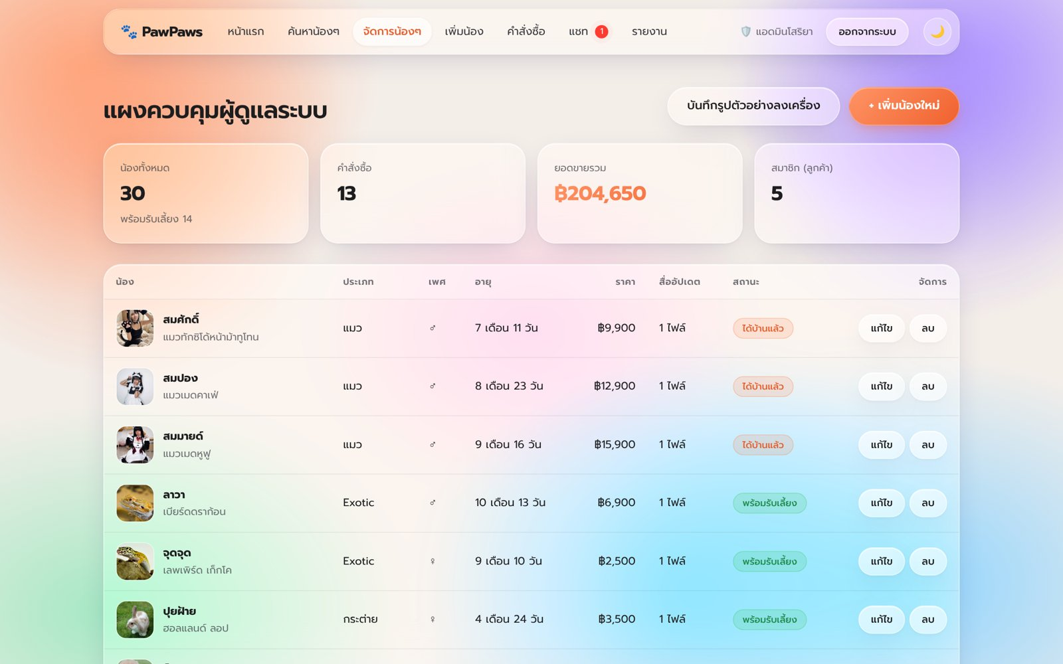
แดชบอร์ดแอดมิน เห็นภาพรวมในหน้าเดียว
สาธิตฝั่งผู้ดูแลระบบ · admin.php
การ์ดสรุป: จำนวนน้อง คำสั่งซื้อ ยอดขายรวม จำนวนลูกค้า
ตารางน้องทุกตัว พร้อมสถานะและจำนวนสื่ออัปเดต
ปุ่มแก้ไข / ลบ ทุกแถว
ปุ่ม “บันทึกรูปตัวอย่างลงเครื่อง” ใช้งานออฟไลน์ได้
Notes:
ฝั่งแอดมิน เข้าสู่ระบบด้วย soriya-admin แล้วจะมาที่แดชบอร์ด การ์ดด้านบนสรุปตัวเลขด้วย subquery ในคำสั่งเดียว ด้านล่างเป็นตารางน้องทุกตัว มีปุ่มแก้ไขและลบ ตัวเลขในภาพมาจากข้อมูลตัวอย่าง 13 คำสั่งซื้อ

Slide 15
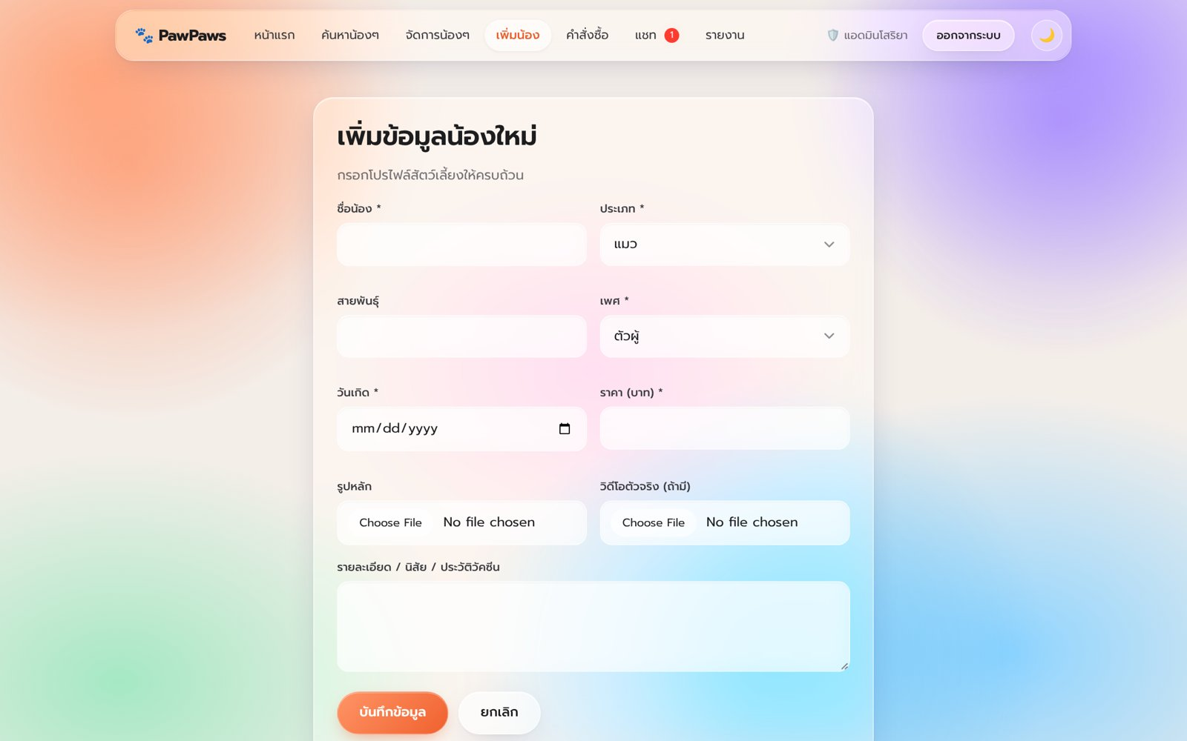
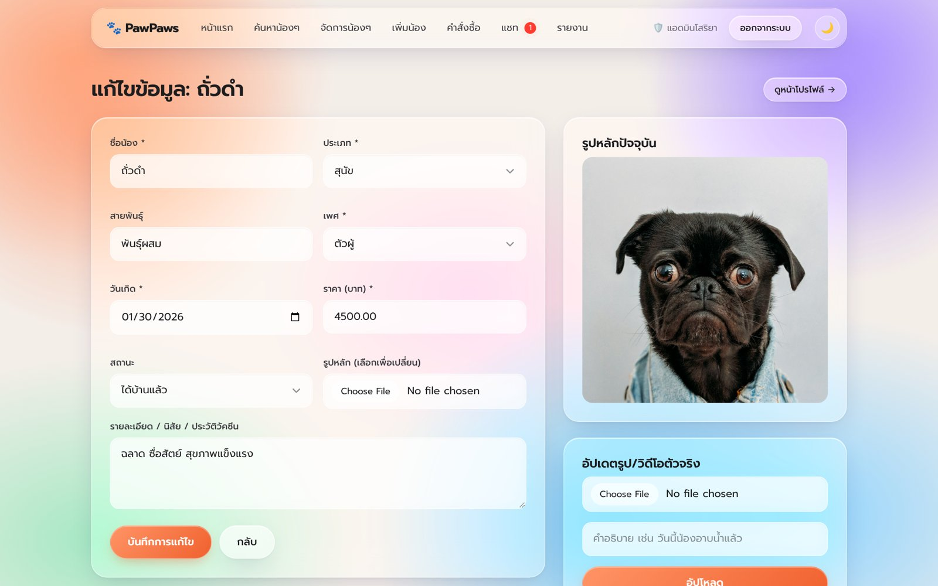
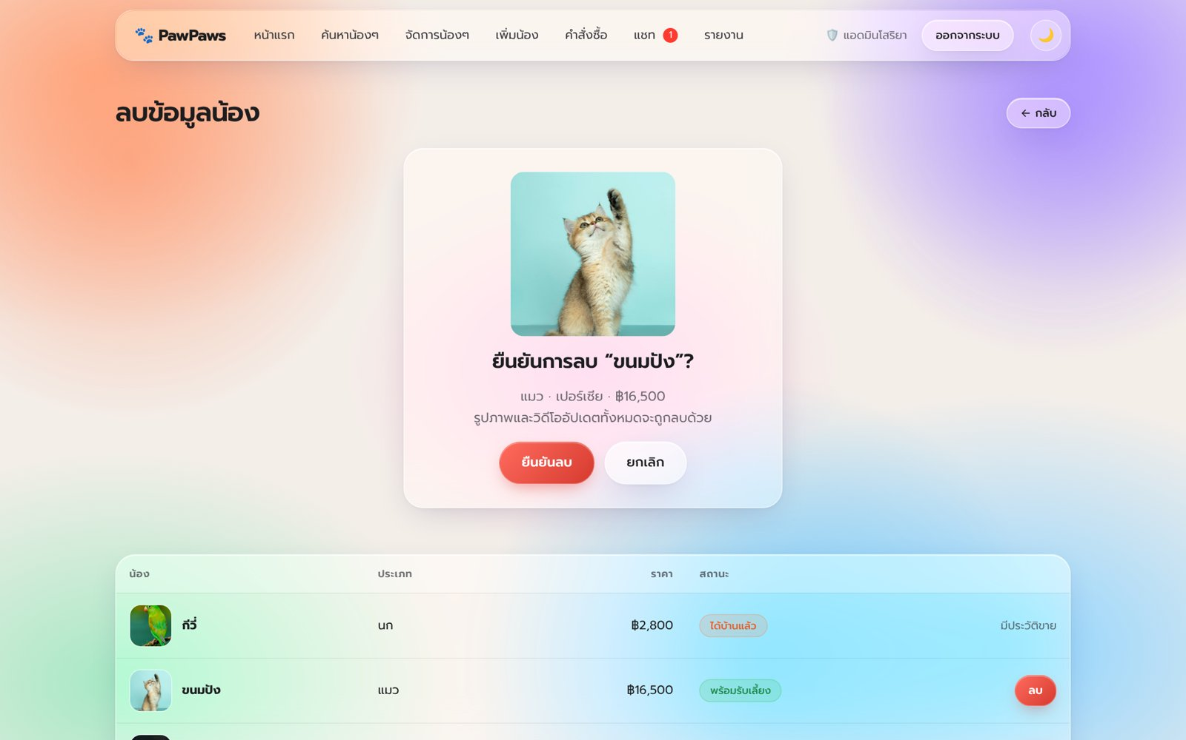
เพิ่ม · แก้ไข · ลบ พร้อมอัปเดตรูปและวิดีโอ
จัดการข้อมูลน้อง (CRUD)
เพิ่มน้อง · pet_add.php
แก้ไข · pet_edit.php
ลบ · pet_delete.php
กรอกชื่อ ประเภท เพศ วันเกิด ราคา รายละเอียด แนบรูปหลักและวิดีโอแรก
แก้ข้อมูล เปลี่ยนรูปหลัก เปลี่ยนสถานะ และอัปโหลดรูป/วิดีโอใหม่พร้อมคำอธิบาย
ยืนยันก่อนลบ ลบไฟล์สื่อทั้งหมด และห้ามลบน้องที่มีประวัติการขาย
Notes:
การจัดการข้อมูลครบทั้งเพิ่ม แก้ไข ลบ ฟอร์มเพิ่มและแก้ไขใช้ไฟล์ pet_form.php ร่วมกัน ข้อมูลผ่านฟังก์ชัน pet_input ตรวจความถูกต้องก่อนบันทึก การอัปโหลดตรวจชนิดไฟล์จริงด้วย finfo ไม่เชื่อแค่นามสกุล และสุ่มชื่อไฟล์ใหม่เพื่อกันไฟล์อันตราย ส่วนการลบ ถ้าน้องเคยถูกขาย ระบบจะไม่อนุญาตให้ลบ เพราะข้อมูลนั้นถูกใช้ในรายงานยอดขาย

Slide 16
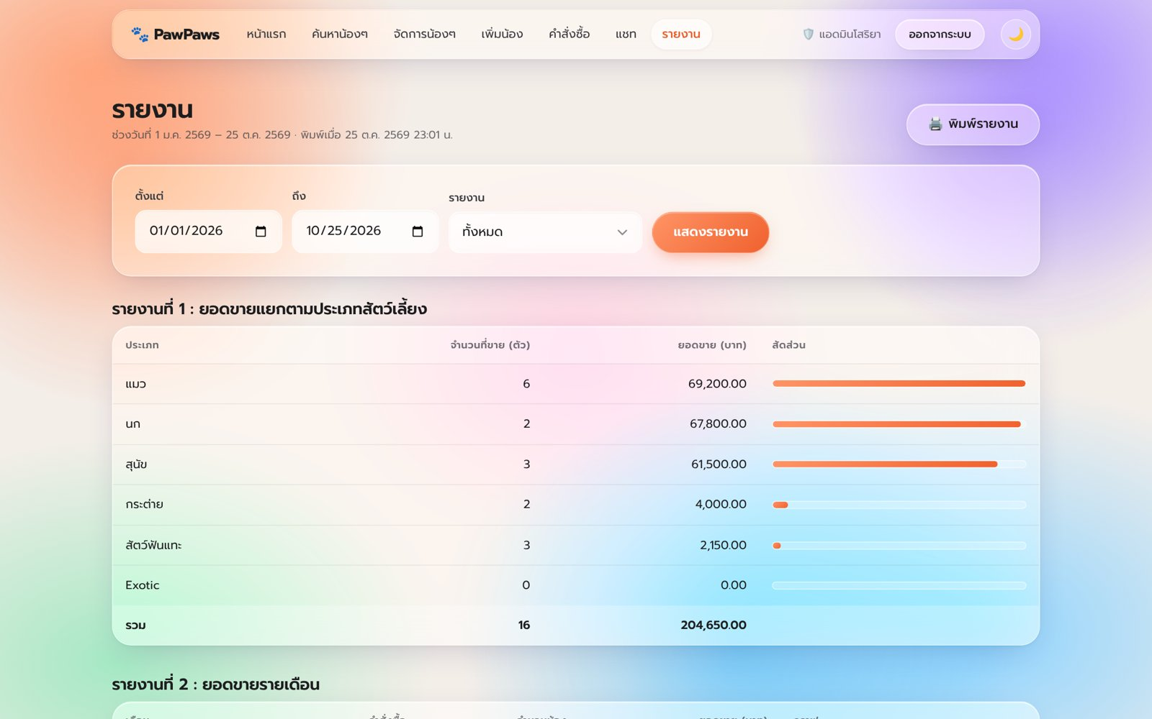
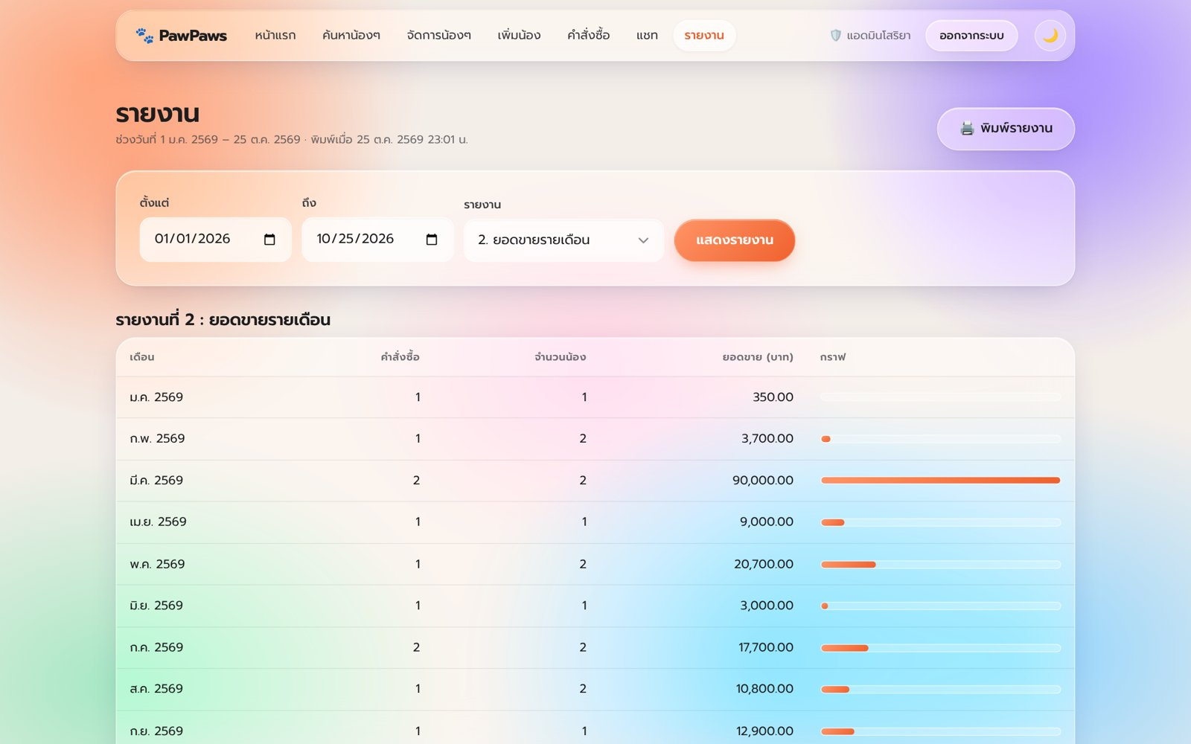
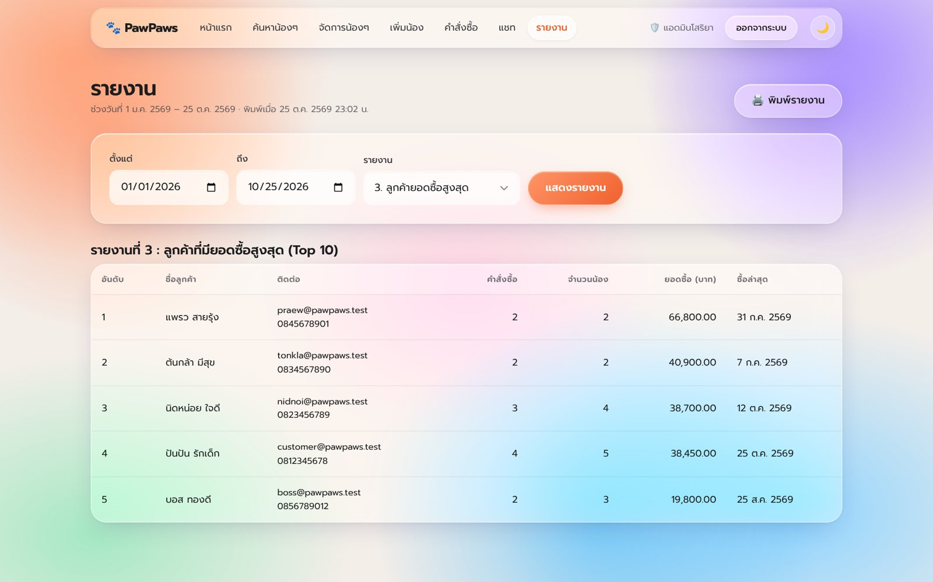
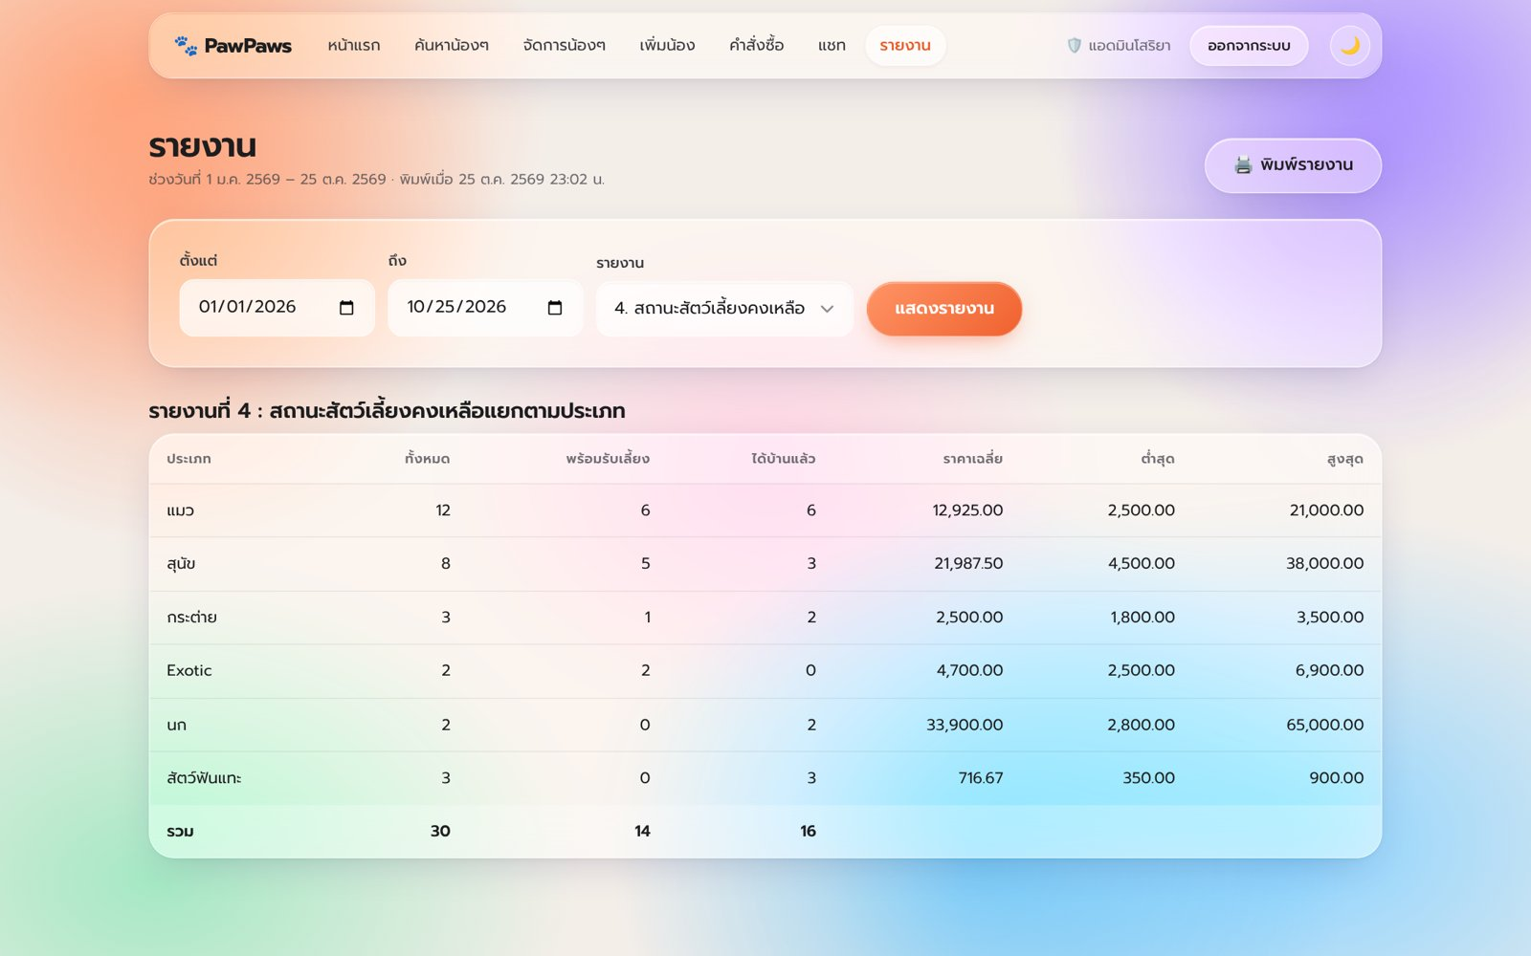
4 รายงาน เลือกช่วงวันที่และพิมพ์ได้
รายงาน · reports.php
ยอดขายแยกตามประเภทสัตว์
ยอดขายรายเดือน
ลูกค้ายอดซื้อสูงสุด Top 10
สถานะสัตว์คงเหลือแยกประเภท
ใช้ GROUP BY, JOIN, SUM, COUNT, AVG และแถบกราฟแสดงสัดส่วน
Notes:
หน้ารายงานมี 4 รายงาน เลือกช่วงวันที่และเลือกดูทีละรายงานหรือทั้งหมดได้ กดปุ่มพิมพ์รายงานแล้ว CSS จะซ่อนเมนูและฟอร์มออก รายงานที่ 1 ใช้ LEFT JOIN จากตาราง categories เพื่อให้หมวดที่ยังขายไม่ได้แสดงเป็นศูนย์ รายงานที่ 2 จัดกลุ่มด้วย DATE_FORMAT ตามเดือน รายงานที่ 3 จัดอันดับลูกค้า 10 อันดับ และรายงานที่ 4 สรุปจำนวนคงเหลือ ราคาเฉลี่ย ต่ำสุด สูงสุด ของแต่ละหมวด

Slide 17






ป้องกันช่องโหว่พื้นฐานของเว็บไว้ครบ
ความปลอดภัยของระบบ
SQL Injection
XSS
CSRF
ทุกคำสั่งใช้ PDO Prepared Statement
ข้อความทุกจุดผ่าน htmlspecialchars ก่อนแสดงผล
ฟอร์ม POST ทุกฟอร์มมี token สุ่ม ตรวจด้วย hash_equals
รหัสผ่าน & Session
อัปโหลดไฟล์
สิทธิ์ & ข้อมูลถูกต้อง
bcrypt hash · เปลี่ยน session id หลังเข้าสู่ระบบ
ตรวจ MIME จริง สุ่มชื่อไฟล์ ห้าม .php และ .htaccess กันสคริปต์
ตรวจ role ทุกหน้า · Transaction กันขายซ้ำ
Notes:
ด้านความปลอดภัย ระบบป้องกัน SQL Injection ด้วย Prepared Statement ทุกจุด ป้องกัน XSS ด้วยฟังก์ชัน e ที่ครอบ htmlspecialchars ป้องกัน CSRF ด้วย token ในทุกฟอร์ม รหัสผ่านเก็บแบบ bcrypt และเปลี่ยน session id หลังล็อกอินกัน session fixation ไฟล์อัปโหลดตรวจชนิดจริง สุ่มชื่อใหม่ และโฟลเดอร์ uploads มี .htaccess ปิดการรันสคริปต์ สุดท้ายทุกหน้าตรวจสิทธิ์ตาม role และการสั่งซื้อใช้ Transaction กันน้องตัวเดียวถูกขายสองครั้ง

Slide 18
ทุกฟังก์ชันที่กำหนด ทำงานได้จริง
สรุปความครบถ้วนของงาน
ฟังก์ชัน | ไฟล์ | สถานะ
Login / สมัครสมาชิก (18+) | login.php · register.php | ✔ เสร็จ
เพิ่ม / แก้ไข / ลบ ข้อมูล | pet_add · pet_edit · pet_delete | ✔ เสร็จ
ค้นหาข้อมูล | search.php | ✔ เสร็จ
โปรไฟล์ + รูป/วิดีโออัปเดต | pet.php · pet_media | ✔ เสร็จ
ตะกร้า / ชำระเงิน 4 วิธี | cart.php · checkout.php | ✔ เสร็จ
ติดตามจัดส่ง (ทุก 5 วินาที) | track.php · track_api.php | ✔ เสร็จ
แชทลูกค้า – แอดมิน | chat.php · chat_api.php | ✔ เสร็จ
รายงาน 4 รายงาน | reports.php | ✔ เสร็จ
ER Diagram + Data Dictionary | docs/ER_and_Mapping.md | ✔ เสร็จ
Notes:
สไลด์นี้สรุปว่าทุกฟังก์ชันที่ได้รับมอบหมายมีอยู่ในระบบและทำงานได้ พร้อมชื่อไฟล์ที่รับผิดชอบ อาจารย์สามารถเปิดดูโค้ดตามไฟล์ได้ทันที ส่วนเอกสารฐานข้อมูลอยู่ในโฟลเดอร์ docs

Slide 19
สิ่งที่จะทำต่อจากเวอร์ชันนี้
แนวทางพัฒนาต่อ
นำขึ้นออนไลน์จริง
ชำระเงินจริง
Deploy บน Render หรือโฮสติ้ง PHP พร้อม HTTPS
เชื่อม Payment Gateway และตรวจสลิปอัตโนมัติ
ขนส่งจริง
แชทแบบ WebSocket
ใช้เวลาจัดส่งจริงแทนการจำลอง 5/10/15 วินาที
ลดการดึงข้อมูลซ้ำ และส่งแจ้งเตือนทางอีเมล/LINE
Notes:
เวอร์ชันนี้ออกแบบให้สาธิตได้ครบในเครื่อง การจัดส่งเป็นการจำลองด้วยเวลา และการชำระเงินบัตรเป็นการจำลอง แนวทางต่อไปคือ นำขึ้นเซิร์ฟเวอร์จริงอย่าง Render เชื่อม Payment Gateway ใช้ข้อมูลขนส่งจริง และเปลี่ยนแชทจากการดึงข้อมูลทุก 3 วินาทีเป็น WebSocket

Slide 20
🐾 PawPaws
บัญชีทดสอบ
ขอบคุณครับ
บทบาท | ชื่อผู้ใช้ | รหัสผ่าน
แอดมิน | soriya-admin | admin123
ลูกค้า | Nutchapol | 123456
ถาม–ตอบ (Q&A)
โค้ดทั้งหมด: github.com/s0riy0/pawpaws
เปิดที่ http://localhost/pawpaws
Notes:
ขอบคุณครับ ถ้าอาจารย์มีคำถามยินดีตอบครับ ด้านขวาเป็นบัญชีทดสอบสำหรับลองใช้งานทั้งฝั่งแอดมินและลูกค้า รายละเอียดการติดตั้งอยู่ในคู่มือไฟล์ Word ที่แนบมาครับ

